Slide 1

Nồi nào úp vung nấy
Nối tên tác giả (vung) với tên tác phẩm (nồi) tương ứng
Notes:
Giáo án của Hạnh Nguyễn (0975152531) https://www.facebook.com/HankNguyenn

Slide 2



Nồi nào úp vung nấy
1. Đọc văn bản
Ng. Đình Chiểu
Nguyễn Du
Ng. Huy Tự
Nguyễn Cấp
Quan Âm Thị Kính
Hoa tiên
Truyện Kiều
Lục Vân Tiên
Notes:
Giáo án của Hạnh Nguyễn (0975152531) https://www.facebook.com/HankNguyenn

Slide 3
Bốn tác phẩm trên đều là những tác phẩm truyện thơ Nôm nổi tiếng trong nền văn học trung đại Việt Nam. Hai trong số bốn tác phẩm trên là Truyện Kiều của Nguyễn du và Lục Vân Tiên của Nguyễn Đình Chiểu hẳn các em cũng đã được nghe nhắc đến nhiều rồi. Trong chủ điểm 3: Hồn nước nằm trong tiếng mẹ cha này, mình cũng sẽ được tìm hiểu về 2 đoạn trích trong 2 tác phẩm trên. Trước hết mình cùng nhau tìm hiểu về Truyện thơ Nôm

Slide 4
BÀI 1: HỒN NƯỚC NẰM TRONG TIẾNG MẸ CHA
Tiết ……: Văn bản 1
KIM - KIỀU GẶP GỠ
(Trích: Truyện Kiều – Nguyễn Du)

Slide 5
HS đọc lại phần Tri thức Ngữ văn (SGK tr64) và trả lời câu hỏi.
H: Nêu những nết chính về văn học trung đại qua phần tri thức Ngữ văn? ( Thể loại, thể thơ, nhân vật chính, cốt truyện, giá trị nhân đạo và hiện thực)

Slide 6
- Thể loại tự sự bằng thơ thời trung đại, viết bằng chữ Nôm
- Hình thành vào thế kỉ XVI – XVII; phát triển mạnh vào thế kỉ XVIII – nửa đầu XIX
- Thể thơ: Đường luật ; Song thất lục bát ; Thể thơ lục bát (chủ đạo)
- Nhân vật chính
+ Những cô gái, chàng trai có vẻ đẹp toàn diện nhưng gặp nhiều thử thách trong cuộc sống
+ Nhiều nhân vật được khắc họa ở cả ngoại hình, lời nói, hành động và tâm trạng, suy nghĩ, cảm xúc
+ Lời thoại của nhân vật ở cả 2 hình thức: đối thoại, độc thoại
- Cốt truyện: Tiếp thu từ văn học dân gian, văn học nước ngoài, do các tác giả tự sáng tạo; mô hình cốt truyện: gặp gỡ - chia li – đoàn tụ
- Giá trị: Giá trị nhân đạo và giá trị hiện thực sâu sắc; đóng góp lớn vào việc phát triển ngôn ngữ văn học và thể thơ lục bát dân tộc.

Slide 7
BÀI 3: HỒN NƯỚC NẰM TRONG TIẾNG MẸ CHA
Tiết: 27,28 Văn bản 1
KIM - KIỀU GẶP GỠ
(Trích: Truyện Kiều – Nguyễn Du)
I. Đọc và tìm hiểu chung
H: Qua việc chuẩn bị bài ở nhà, em hãy nêu cách đọc văn bản này?
+ Đọc diễn cảm, thể hiện được tâm trạng, cảm xúc của các nhân vật.
+ Lưu ý phần cước chú để hiểu đúng từ ngữ khó trong văn bản
+ Kết hợp chiến lược đọc Theo dõi, Hình dung.

Slide 8
H: Nêu những thông tin ngắn gọn về tác giả (Thời đại, quê quán, cuộc đời, tác phẩm tiêu biểu) và tác phẩm (nguồn gốc cốt truyện, ngôn ngữ, thể loại, cảm hứng, giá trị)?

Slide 9
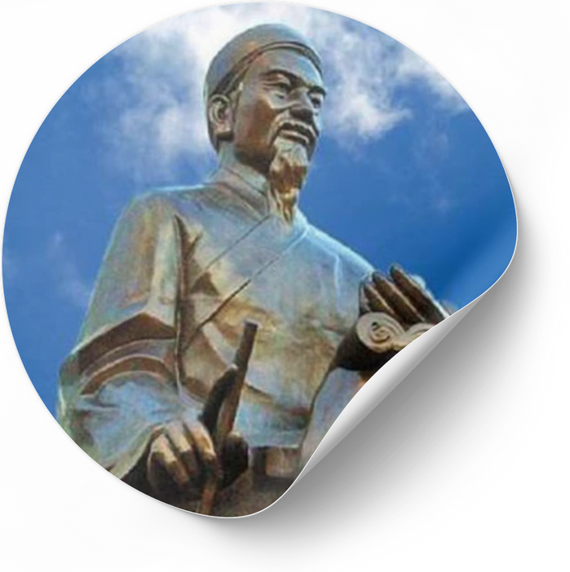
Tác giả
- Quê ở làng Tiên Điền, huyện Nghi Xuân, trấn Nghệ An, nay thuộc tỉnh Hà Tĩnh.
- Cuộc đời Nguyễn Du gắn với một thời đại lịch sử đầy biến động nên trải nhiều thăng trầm.
- Ông không chỉ có vốn tri thức uyên bác, vốn sống phong phú, am hiểu sâu sắc về con người mà còn có trái tim mang nặng nỗi thương đời.
Nguyễn Du
(1765 – 1820)
Notes:
Giáo án của Thảo Nguyên 0979818956

Slide 10

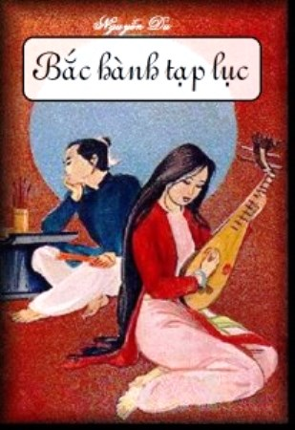
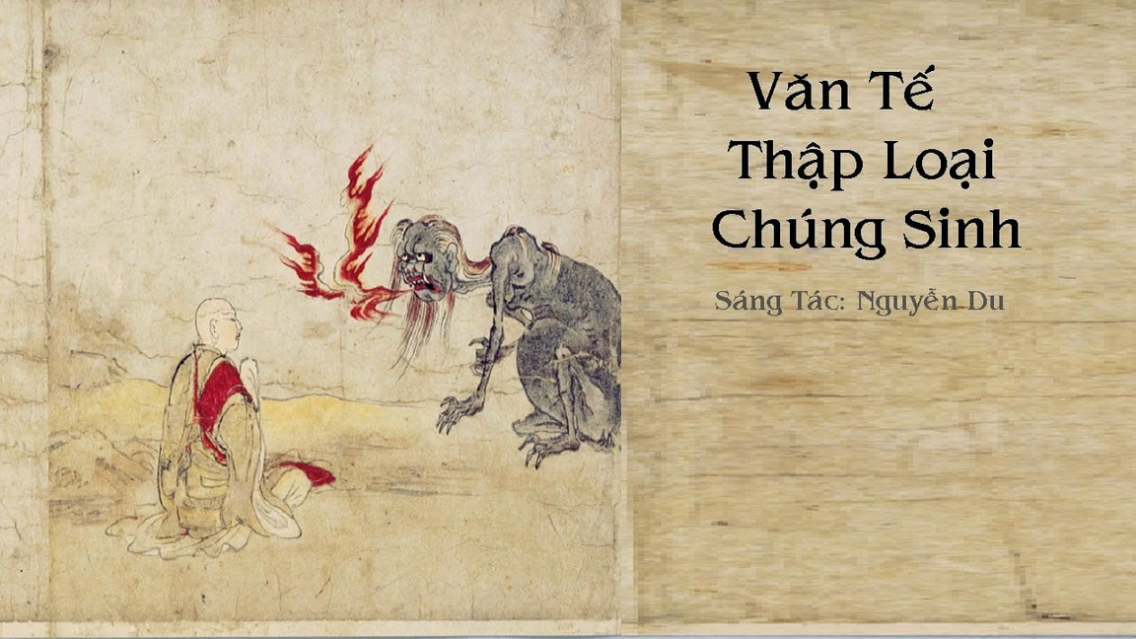

- Sự nghiệp văn học
đóng góp to lớn ở cả hai bộ phận sáng tác chữ Hán và chữ Nôm
➔ Được suy tôn là đại thi hào của dân tộc, được UNESCO vinh danh và kỉ niệm 250 năm ngày sinh của ông.
Notes:
Giáo án của Thảo Nguyên 0979818956

Slide 11
Tác phẩm
*Tác phẩm “Truyện Kiều”
- Nguồn gốc cốt truyện: tiểu thuyết “Kim Vân Kiều truyện” của Thanh Tâm Tài Nhân (Trung Quốc)
- Hoàn cảnh sáng tác: Viết vào đầu thế kỉ XIX (1805 – 1809) dưới triều Nguyễn.
- Thể loại: Truyện thơ Nôm
- Dung lượng: 3254 câu thơ lục bát
- Tên chữ: “Đoạn trường tân thanh” (Tiếng kêu mới về nỗi đau đứt ruột)
- Cốt truyện: 3 phần: gặp gỡ - chia li – đoàn tụ
Notes:
Truyện Kiều là kiệt tác của Nguyễn Du và của nền văn học dân tộc. Nguyễn Du đã sử dụng cốt truyện từ tiểu thuyết “Kim Vân Kiều truyện” của Thanh Tâm Tài Nhân (Trung Quốc) để sáng tạo nên một tác phẩm mới. Ông đã sáng tác “Truyện Kiều” bằng ngôn ngữ, thể loại văn học của dân tộc; với cảm hứng trước “những điều trông thấy” và ngòi bút của một thiên tài.
Truyện Kiều có giá trị nhân đạo lớn lao và giá trị hiện thực sâu sắc. Nguyễn Du đã bày tỏ nỗi xót thương, đồng cảm với những số phận bi kịch; khẳng định, đề cao vẻ đẹp, quyền sống và những khát vọng chính đáng của con người (tình yêu, hạnh phúc, tự do và công lí,…). Nhà thơ cũng tố cáo, lên án thực trạng của một xã hội mà đồng tiền và cái ác “lên ngôi”

Slide 12
Phần “gặp gỡ”
- Giới thiệu gia đình họ Vương, tài sắc chị em Thúy Kiều.
- Sự kiện Thúy Kiều và Kim Trọng gặp gỡ, tương tư, hẹn hò, đính ước, thề nguyền.
Phần “chia li”
- Gia đình Thúy Kiều mắc nạn.
- Kiều bán mình cứu cha.
- Bị Mã Giám Sinh, Tú Bà, Sở Khanh lừa đẩy vào lầu xanh.
- Được Thúc Sinh chuộc về, bị vợ cả là Hoạn Thư ghen tuông, hành hạ nên phải trốn đi.
- Bị Bạc Bà, Bạc Hạnh lừa bán vào lầu xanh.
- Từ Hải cưới Kiều, giúp đền ơn, báo oán.
- Từ Hải chết, Thúy Kiều tự vẫn
- Được sư Giác Duyên cứu sống, cho nương nhờ ở Chiêu ẩn am.
- Kim Trọng trở lại, biết tin luôn nhớ thương và kiên trì lặn lội, kiếm tìm Thúy Kiều.
Phần “đoàn tụ”
- Thúy Kiều được đoàn viên cùng gia đình, cùng chàng Kim nối lại mối duyên xưa nhưng là duyên bầu bạn.
Notes:
Phần “gặp gỡ” giới thiệu gia đình họ Vương, ca ngợi tài sắc chị em Thúy Kiều, Thúy Vân; miêu tả sự kiện Thúy Kiều và Kim Trọng gặp gỡ, tương tư, hẹn hò, đính ước, thề nguyền. Phần “chia li” kể về mười lăm năm lưu lạc của Thúy Kiều. Ngay khi Kim Trọng phải về quê hộ tang chú thì gia đình Thúy Kiều mắc nạn. Thúy Kiều nhờ Thúy Vân trả nghĩa cho Kim Trọng, còn nàng quyết bán mình cứu cha. Kiều bị Mã Giám Sinh, Tú Bà, Sở Khanh lừa đẩy vào lầu xanh của Tú Bà. Sau đó nàng được Thúc Sinh chuộc vè làm vợ lẽ nhưng bị vợ cả là Hoạn Thư ghen tuông, hành hạ nên phải trốn đi; rồi nàng lại bị Bạc Bà, Bạc Hạnh lừa bán vào lầu xanh. Ở đây, Kiều gặp được Từ Hải, một người anh hùng hào hiệp, nghĩa khí. Từ Hải cưới Kiều, giúp nàng đền ơn, báo oán. Nhưng chàng bị quan tổng đốc Hồ Tôn Hiến lừa gạt dụ hàng rồi bội ước; Từ Hải chết, Thúy Kiều tự vẫn ở sông Tiền Đường. Nàng được sư Giác Duyên cứu sống, cho nương nhờ ở Chiêu ẩn am. Sau nửa năm về quê chịu tang chú, Kim Trọng trở lại, biết tin người yêu cùng gia đình mắc nạn, vô cùng xót thương, đau đớn. Dù đã nên duyên cùng Thúy Vân nhưng Kim Trọng luôn nhớ thương và kiên trì lặn lội, kiếm tìm Thúy Kiều. Phần “đoàn tụ” kết thúc ở sự kiện Thúy Kiều được đoàn viên cùng gia đình, cùng chàng Kim nối lại mối duyên xưa nhưng là duyên bầu bạn.

Slide 13
1. Tác giả
- Thân thế, thời đại
+ Nguyễn Du (1765 – 1820), quê ở làng Tiên Điền (nay thuộc huyện Nghi Xuân, tỉnh Hà Tĩnh)
+ Sinh ra, lớn lên trong thời đại lịch sử nhiều biến động → Cuộc đời nhiều thăng trầm, vốn sống phong phú.
- Sự nghiệp văn học
+ Tác phẩm chữ Hán: Thanh Hiên thi tập; Nam trung tạp ngâm; Bắc hành tạp lục
+ Tác phẩm chữ Nôm: Truyện Kiều, Văn tế thập loại chúng sinh
→ Được suy tôn là đại thi hào của dân tộc, được UNESCO vinh danh.
2. Tác phẩm Truyện Kiều
- Cốt truyện: Sáng tạo dựa trên tiểu thuyết Kim Vân Kiều truyện của Thanh Tâm Tài Nhân.
- Thể loại: Truyện thơ Nôm.
- Cảm hứng: Xót thương cho số phận bi kịch của người phụ nữ; khẳng định vẻ đẹp, giá trị của con người, trân trọng khát vọng chính đáng của họ; tố cáo thực trạng xã hội bất công, ngang trái.
- Giá trị:
+ Nổi bật về nội dung là giá trị nhân đạo và giá trị hiện thực
+ Nổi bật về hình thức là nghệ thuật xây dựng nhân vật, sử dụng ngôn ngữ và thể thơ, tổ chức cốt truyện,...

Slide 14
II. Tìm hiểu văn bản
1. Vị trí, bố cục, hệ thống nhân vật và sự việc được kể.
HS: HĐ nhóm lớn/7p vẽ và giới thiệu Poster về đoạn trích Kim - Kiều gặp gỡ, gồm các nội dung: Vị trí, bố cục, hệ thống nhân vật và sự việc được kể.

Slide 15
II. Tìm hiểu văn bản
1. Vị trí, bố cục, hệ thống nhân vật và sự việc được kể.
a/ Vị trí đoạn trích: Đoạn trích gồm 36 câu, nằm ở phần Gặp gỡ.
b/ Bố cục:
- 12 câu đầu: Giới thiệu sự xuất hiện và đặc điểm của Kim Trọng.
- 10 câu tiếp: Miêu tả tâm trạng, cảm xúc của Thuý Kiều và Kim Trọng trong buổi đầu gặp gỡ.
- 14 câu cuối: Tâm trạng, cảm xúc của Thuý Kiều khi trở về nhà.
c/ Hệ thống nhân vật: Thuý Kiều, Thuý Vân, Vương Quan và Kim Trọng - người bạn của Vương Quan
d/ Sự việc được kể: Miêu tả cuộc gặp gỡ giữa Kim - Kiều cùng diễn biến tâm lí của các nhân vật trong và sau cuộc gặp gỡ.

Slide 16
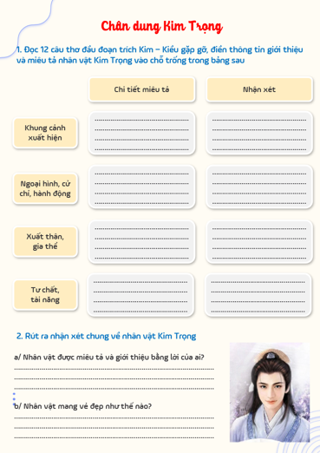
2. Nhân vật Kim Trọng
Chia sẻ “Chân dung Kim Trọng”

Slide 17
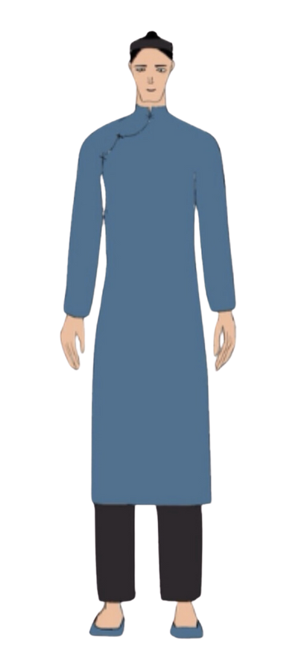
Hoàn cảnh xuất hiện: khung cảnh thiên nhiên êm đềm, thơ mộng
Nhân vật Kim Trọng
Họ Kim, tên Trọng
Nguồn gốc, lai lịch cao quý: gia đình giàu sang, bản tính thông minh, nổi tiếng tài hoa, cốt cách phong nhã.
Cử chỉ, hành động: toát lên vẻ lịch lãm, nho nhã: từ xa đã “xuống ngựa tới nơi tự tình”, bước chân khoan thai.
Trang phục, dung mạo trẻ trung, thanh lịch: hài văn lần bước dặm xanh
- Gia thế giàu sang, quyền quý: nhà trâm anh, nền phú hậu
Tư chất thông minh, tài năng xuất chúng: văn chương nết đất, thông minh tính trời
➔ Nhân vật Kim Trọng được khắc họa với vẻ đẹp hoàn hảo, lí tưởng của mẫu người tài tử, văn nhân thời xưa.
Notes:
2. Ở mười hai dòng thơ đầu, nhân vật Kim Trọng được giới thiệu và miêu tả bằng lời của ai? Qua những lời giới thiệu và miêu tả đó, em hình dung được những gì về nhân vật? (Lời người kể chuyện và các chi tiết miêu tả nhân vật Kim Trọng. Nhân vật Kim Trọng xuất hiện trong khung cảnh như thế nào? Các chi tiết miêu tả ngoại hình, cử chỉ, hành động và lời giới thiệu về nguồn gốc, lai lịch gợi cho em hình dung như thế nào về nhân vật?)
Mở rộng so sánh với cảnh sắc thiên nhiên khi Thúy Kiều nhìn thấy ngôi mộ Đạm Tiên (Sè sè nấm đất bên đường/ Dàu dàu ngọn cỏ nửa vàng nửa xanh) và khi nghe Vương quan kể về cuộc đời ngắn ngủi, bất hạnh của nàng (Một vùng cỏ áy bóng tà/Gió hiu hiu thổi một vài bông lau): cỏ cây úa tàn trong ánh tà dương, khung cảnh tiêu điều, hiu quạnh).

Slide 18
2. Nhân vật Kim Trọng
- Hoàn cảnh xuất hiện: khung cảnh thiên nhiên êm đềm, thơ mộng
- Cử chỉ, hành động lịch thiệp, nho nhã: xuống ngựa tới nơi tự tình.
- Trang phục, dung mạo trẻ trung, thanh lịch: hài văn lần bước dặm xanh
- Gia thế giàu sang, quyền quý: nhà trâm anh, nền phú hậu
- Tư chất thông minh, tài năng xuất chúng: văn chương nết đất, thông minh tính trời
-> Chân dung nhân vật toát lên vẻ hào hoa, lịch lãm và phong nhã, vẻ đẹp hoàn hảo, lí tưởng của mẫu người tài tử, văn nhân thời xưa. Sự kết hợp giữa yếu tố tĩnh (ngoại hình) và yếu tố động (cử chỉ, hành động) tạo nên bức chân dung thống nhất, hoàn mĩ.

Slide 19
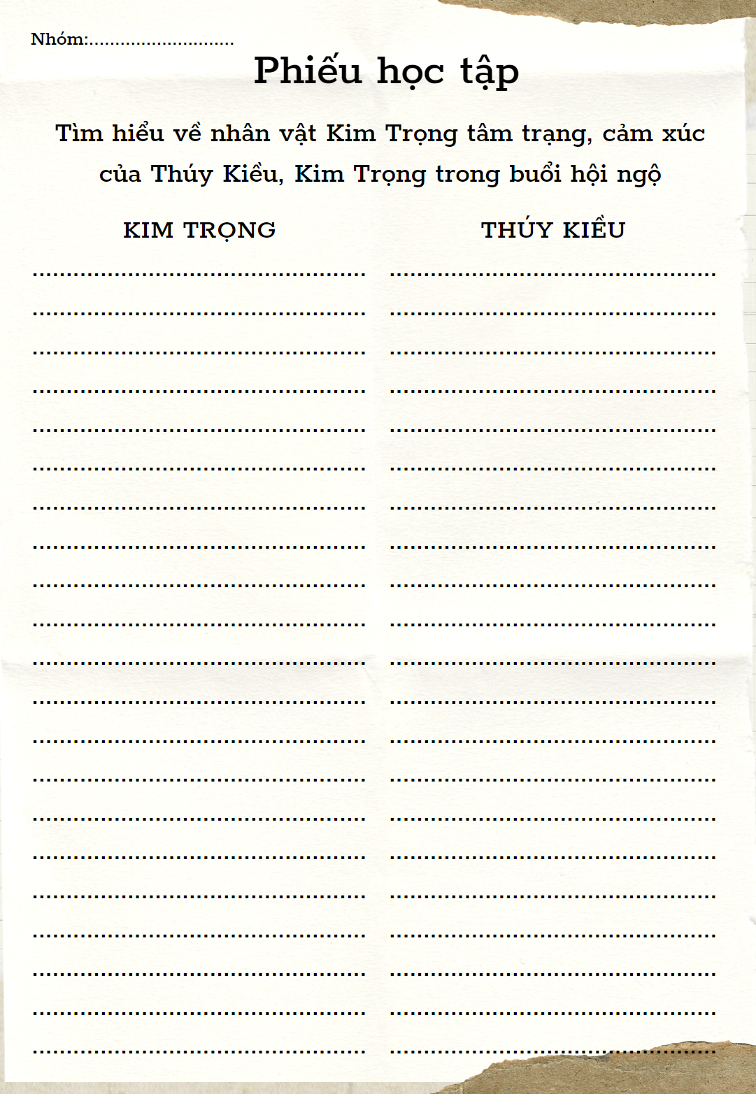
3. Tâm trạng, cảm xúc của Thúy Kiều, Kim Trọng trong buổi hội ngộ.
HS: HĐCN/5p HT phiếu học tập (trạng thái cảm xúc của Thúy Kiều và Kim Trọng trong buổi đầu gặp gỡ)

Slide 20
b. Tâm trạng, cảm xúc của Thúy Kiều, Kim Trọng trong buổi hội ngộ
Kim Trọng
Thúy Kiều
Bóng hồng nhác thấy nẻo xa
Xuân lan thu cúc mặn mà cả hai
Người quốc sắc kẻ thiên tài
Tình trong như đã mặt ngoài còn e
→ Tình yêu “sét đánh” nhưng bị ràng buộc bởi lễ giáo khắt khe nên nhiều ngại ngùng.
➔ Dù ở khoảng cách xa và mới chỉ “thoáng nhìn” song đã ngỡ ngàng, ngưỡng mộ vẻ đẹp “mặn mà” của hai thiếu nữ.
Chập chờn cơn tình cơn mê
→ bối rối mà vẫn nồng nàn, say đắm
Rốn ngồi chẳng tiện dứt về chỉn khôn
→ quyến luyến không muốn từ biệt
Notes:
3. Trong mười dòng thơ tiếp theo, Nguyễn Du đã tập trung miêu tả cảm xúc, tâm trạng của những nhân vật nào? Phân tích từ ngữ tiêu biểu được tác giả sử dụng để thể hiện cảm xúc, tâm trạng của các nhân vật đó.

Slide 21
b. Tâm trạng, cảm xúc của Thúy Kiều, Kim Trọng trong buổi hội ngộ
Kim Trọng
Thúy Kiều
Bóng hồng nhác thấy nẻo xa
Xuân lan thu cúc mặn mà cả hai
Bóng tà như giục cơn buồn,
Khách đà lên ngựa người còn nghé theo
→ Thời gian, không gian của buổi hoàng hôn khơi lên nỗi buồn chia biệt; cái nhìn ẩn chứa bao ý tình của người thiếu nữ khuê các
➔ Dù ở khoảng cách xa và mới chỉ “thoáng nhìn” song đã ngỡ ngàng, ngưỡng mộ vẻ đẹp “mặn mà” của hai thiếu nữ.
Dưới cầu nước chảy trong veo,
Bên cầu tơ liễu bóng chiều thướt tha.
→ Tả cảnh ngụ tình
Notes:
+ Bốn dòng thơ cuối tái hiện khoảnh khắc từ biệt đầy vấn vương, lưu luyến: Thời gian, không gian của buổi hoàng hôn khơi lên nỗi buồn chia biệt; cái nhìn ẩn chứa bao ý tình của người thiếu nữ khuê các: Khách đà lên ngựa người còn nghé theo. Đặc biệt, nhà thơ đã sử dụng bút pháp tả cảnh ngụ tình để tái hiện những cảm xúc tinh tế của đôi trái tim “lần đầu rung động nỗi thương yêu” (Xuân Diệu). Vẫn là không gian êm đềm với “ngọn tiểu khê” và “nhịp cầu nho nhỏ” (Nao nao dòng nước uốn quanh/Nhịp cầu nho nhỏ cuối ghềnh bắc ngang) nhưng giờ đây không còn vắng vẻ, đượm buồn mà trong trẻo, tươi sáng, sống động, tình tứ (Dưới cầu nước chảy trong veo/Bên cầu tơ liễu bóng chiều thướt tha). Đúng là cảnh vật được nhìn qua đôi mắt của tình yêu!

Slide 22
Kim Trọng | Thúy Kiều
Bóng hồng nhác thấy nẻo xa Xuân lan thu cúc mặn mà cả hai -> Dù ở khoảng cách xa và mới chỉ “thoáng nhìn” song đã ngỡ ngàng, ngưỡng mộ vẻ đẹp “mặn mà” của hai thiếu nữ. | Người quốc sắc kẻ thiên tài Tình trong như đã mặt ngoài còn e -> Tình yêu “sét đánh” nhưng bị ràng buộc bởi lễ giáo khắt khe nên nhiều ngại ngùng. Chập chờn cơn tình cơn mê -> bối rối mà vẫn nồng nàn, say đắm Rốn ngồi chẳng tiện dứt về chỉn khôn -> quyến luyến không muốn từ biệt Bóng tà như giục cơn buồn, Khách đà lên ngựa người còn nghé theo -> Thời gian, không gian của buổi hoàng hôn khơi lên nỗi buồn chia biệt; cái nhìn ẩn chứa bao ý tình của người thiếu nữ khuê các Dưới cầu nước chảy trong veo, Bên cầu tơ liễu bóng chiều thướt tha. -> Tình yêu giăng mắc lên cả cảnh vật thiên nhiên, khiến nhịp cầu, dòng nước, tơ liễu và bóng chiều cũng trở nên thơ mộng, trữ tình hơn. -> Tả cảnh ngụ tình

Slide 23
3. Tâm trạng, cảm xúc của Thúy Kiều, Kim Trọng trong buổi hội ngộ.
- Ấn tượng đầu: Kim Trọng ngỡ ngàng, ngưỡng mộ trước vẻ đẹp mặn mà, đằm thắm của hai chị em Thuý Kiều (bóng hồng, mặn mà cả hai, quốc sắc)
- Khi tình yêu chớm nở: Ngại ngùng, bối rối, e ấp (Tình trong như đã mặt ngoài còn e) → Đắm say, mãnh liệt (Chập chờn cơn tỉnh cơn mê) → Quyến luyến chẳng muốn lìa xa (dứt về chỉn khôn)
- Lúc chia tay: Vấn vương, không nỡ rời (Khách đà lên ngựa người còn nghé theo)
→ Những ràng buộc của lễ giáo không ngăn cản được hai tâm hồn trẻ trung, khao khát tình yêu và hạnh phúc. Thời khắc ngày tàn khiến buổi hội ngộ đẹp đẽ, nên thơ giữa Kim - Kiều phải kết thúc

Slide 24
4. Tâm trạng của Kiều khi trở về khuê phòng
H: Bức tranh thiên nhiên (Thời gian, không gian, sự vật) có gì đặc biệt? Miêu tả bức tranh thiên nhiên ấy tác giả muốn thể hiện trạng thái cảm xúc nào cảu nhân vật?

Slide 25
4. Tâm trạng của Kiều khi trở về khuê phòng
- Thời gian: Chuyển dần từ chiều muộn sang đêm tối
- Không gian, sự vật: Không gian được mở rộng từ khuê phòng của người thiếu nữ đến bầu trời rộng lớn, mặt nước long lanh, vòm cây trước sân, tất cả đang ngập tràn sắc vàng lộng lẫy của ánh trăng.
-> Bức tranh thiên nhiên tươi đẹp, êm đềm, thơ mộng, tràn đầy xuân sắc phản chiếu nỗi niềm bâng khuâng, xao xuyến và cảm giác hân hoan, rạo rực của người thiếu nữ bắt đầu yêu.

Slide 26
Khung cảnh thiên nhiên “Đêm trăng thơ mộng”
+ Vầng trăng sáng trong “chênh chếch” như đang nhòm qua song cửa;
+ Ánh trăng tỏa sắc vàng lộng lẫy trên mặt nước, chiếu qua vòm cây lá, in bóng trên nền sân – đẹp tựa tranh vẽ.
+ Nhánh hoa mềm mại, duyên dáng, tình tứ không chỉ tái hiện vẻ đẹp của mùa xuân mà còn gợi những xao xuyến, bâng khuâng, rung động trong trái tim người con gái bắt đầu yêu->Tả cảnh ngụ tình

Slide 27
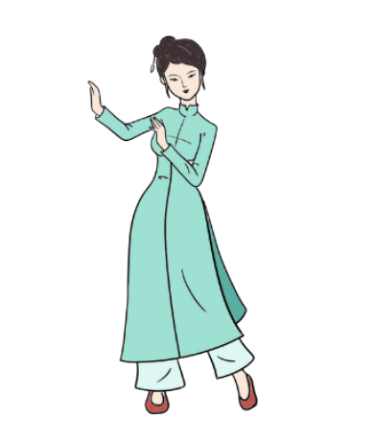
H: Chép lại những câu thơ là lời đọc thoại của nhân vật? Cho biết hình thức nào đã giúp em nhận ra đó là lời của nhân vật?
- Lời độc thoại
➔ Nỗi xót xa, thương cảm cho thân phận nàng Đạm Tiên nhan sắc, tài hoa mà bạc mệnh.
“Người mà đến thế thì thôi,
Đời phồn hoa cũng là đời bỏ đi!”
“Người đâu gặp gỡ làm chi,
Trăm năm biết có duyên gì hay không?”
→ Bồi hồi, khắc khoải vừa có nỗi âu lo vừa có niềm mong ước, hi vọng khi nghĩ về Kim Trọng
Notes:
Giáo án của Thảo Nguyên 0979818956

Slide 28
H: Nhân vật đã bộc lộ những suy nghĩa cảm xúc già trong lời nói của mình? Nhận xét về những cảm xúc đó?

Slide 29
- Cảm xúc:
+ Xót xa, thương cảm cho số phận bi kịch của Đạm Tiên, niềm trăn trở về giá trị cuộc sống
+ Bâng khuâng, xao xuyến, chan chứa hi vọng nhưng cũng phấp phỏng lo âu khi nghĩ đến Kim Trọng
-> Ngổn ngang những cảm xúc vừa thống nhất, vừa đối lập, vừa tinh tế, vừa phức tạp:

Slide 30
H: Phương tiện khắc họa nhân vật?
Lời người kể chuyện, lời độc thoại của nhân vật, bút pháp tả cảnh ngụ tình.

Slide 31
H: Cho biết nội dung chính và nghệ thuật đặc sắc của văn bản?

Slide 32
III. Tổng kết.
1. Nghệ thuật
- Nghệ thuật xây dựng nhân vật: khắc hoạ nhân vật ở ngoại hiện và nội tâm qua các phương tiện: lời kể của người kể chuyện, lời độc thoại nội tâm của nhân vật, bút pháp tả cảnh ngụ tình,...
2. Nội dung
- Ca ngợi vẻ đẹp của thiên nhiên, cuộc sống, của tuổi trẻ và tình yêu tự do
- Thể hiện sự đồng cảm, đồng tình với khát vọng tình yêu; tình yêu thương và sự trân trọng con người, đặc biệt là người phụ nữ.

Slide 33
IV. Luyện tập
Viết kết nối: Viết đoạn văn (khoảng 7 -9 câu) phân tích 2 dòng thơ miêu tả thiên nhiên mà em cho là đặc sắc trong đoạn trích Kim – kiều gặp gỡ

